Slide 2
1 КОНКУРС Разминка
Олимпийская ИнфоМатика

Slide 3
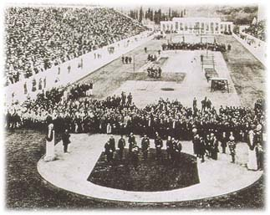
1 КОНКУРС Разминка
Где впервые в 1896 году прошла Олимпиада в современном мире?
Олимпийская ИнфоМатика
Греция,
Афины

Slide 4
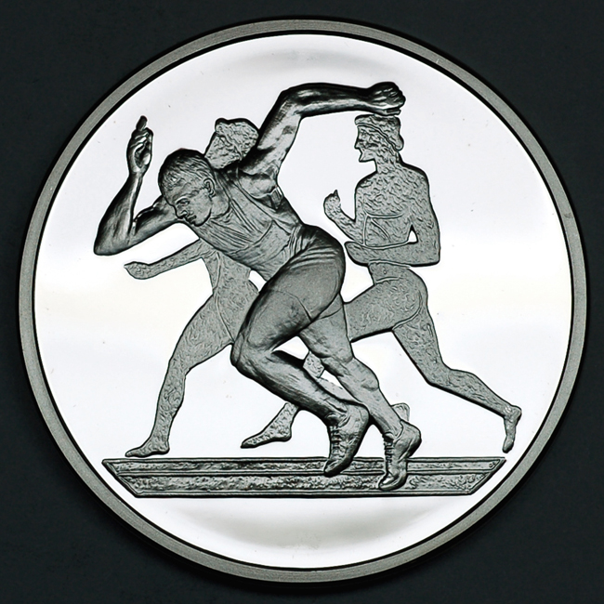
1 КОНКУРС Разминка
Какой вид спорта был единственным с 1-й по 13-ю Олимпиаду?
Олимпийская ИнфоМатика
Бег

Slide 5
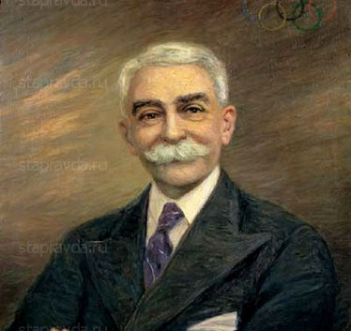
1 КОНКУРС Разминка
Назовите основателя олимпийских игр современности?
Олимпийская ИнфоМатика
Барон
Пьер де Кубертен

Slide 6
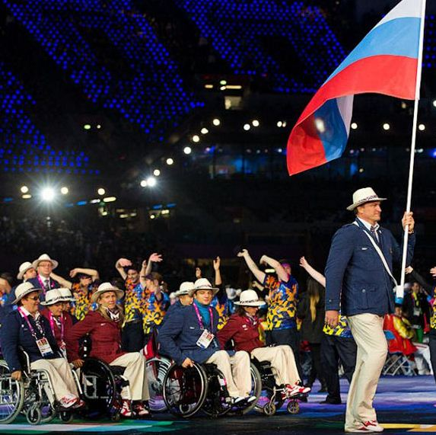
1 КОНКУРС Разминка
Что такое паралимпийские игры?
Олимпийская ИнфоМатика
Игры для инвалидов и людей с ограниченными возможностями
здоровья

Slide 7
1 КОНКУРС Разминка
Назовите символ Олимпийских игр и что он символизирует?
Олимпийская ИнфоМатика
Пять
скреплённых колец, символизирует пять континентов

Slide 8
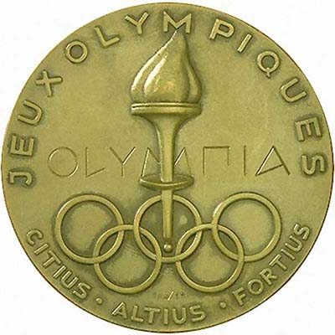
1 КОНКУРС Разминка
Назовите девиз Олимпийских игр
Олимпийская ИнфоМатика
Быстрее. Выше. Сильнее.

Slide 9
2 КОНКУРС Ребусы «Герои спорта – великие имена»
Олимпийская ИнфоМатика

Slide 10
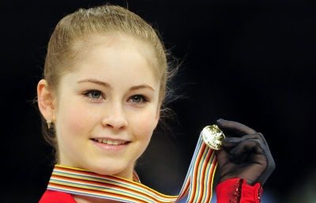
2 КОНКУРС Ребусы
Олимпийская ИнфоМатика
Липницкая

Slide 11
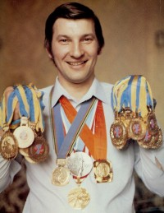
2 КОНКУРС Ребусы
Олимпийская ИнфоМатика
Третьяк

Slide 12
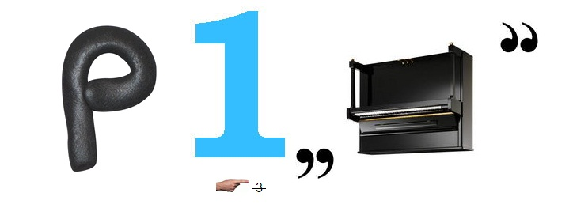
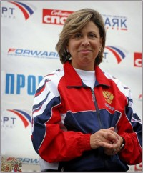
2 КОНКУРС Ребусы
Олимпийская ИнфоМатика
Роднина

Slide 13
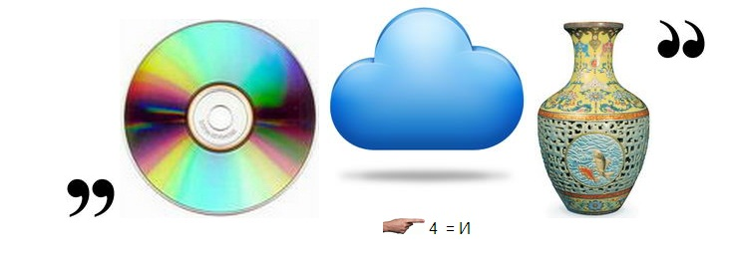
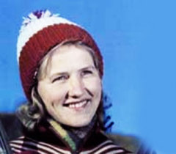
2 КОНКУРС Ребусы
Олимпийская ИнфоМатика
Скобликова

Slide 14
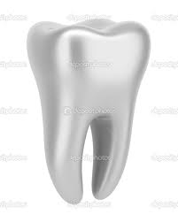
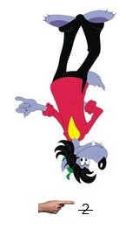
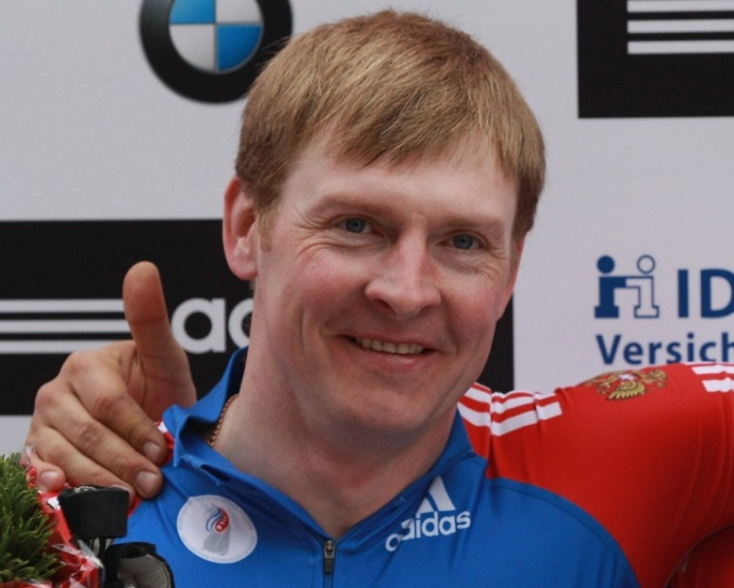
2 КОНКУРС Ребусы
Олимпийская ИнфоМатика
Зубков

Slide 15
3 КОНКУРС «Что? Где? О чем?»
Олимпийская ИнфоМатика

Slide 16
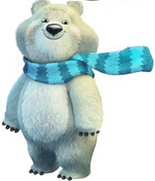
3 КОНКУРС «Что? Где? О чём?»
Математика
Информатика
Олимпийская ИнфоМатика

Slide 17
Содержание: ИНФОРМАТИКА
Вопрос
Вопрос
Вопрос
Вопрос
Вопрос
Вопрос
Олимпийская ИнфоМатика

Slide 18
Содержание: МАТЕМАТИКА
Вопрос
Вопрос
Вопрос
Вопрос
Вопрос
Вопрос
Олимпийская ИнфоМатика

Slide 19
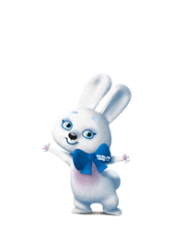
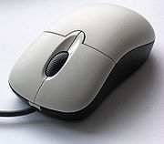
3 КОНКУРС ИНФОРМАТИКА
1. Что в русском языке некоторое время называли именем персонажа известной русской сказки - Колобок
Олимпийская ИнфоМатика
Ответ:
Мышь

Slide 20
3 КОНКУРС ИНФОРМАТИКА
2. Первый ПК «APPLE», согласно легенде, появился на свет в гараже Силиконовой долины (США) в 1977 году. Однако в 1981 году одна фирма выпустила более удачную модель ПК, которая на ближайшее время стала эталоном и завоевала рынки на всех континентах. Назовите ее марку
Олимпийская ИнфоМатика
IBM
Ответ:

Slide 21
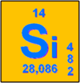
3 КОНКУРС ИНФОРМАТИКА
3. Почему на компьютерном жаргоне процессор называется камнем ?
Олимпийская ИнфоМатика
Ответ:
Основой микросхемы процессора является кремниевый кристалл

Slide 22
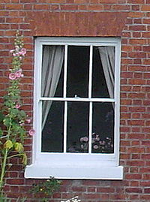
3 КОНКУРС ИНФОРМАТИКА
4. Это появляется на экране при работе компьютера и является основой в названии современной операционной системы для персональных компьютеров?
Олимпийская ИнфоМатика
Ответ:
Окно

Slide 23
3 КОНКУРС ИНФОРМАТИКА
5. Какая система счисления используется в ЭВМ: бинарная или двоичная?
Олимпийская ИнфоМатика
Ответ:
Эти слова — синонимы
1 | 0 | 0 | 1 | 0 | 1 | 1 | 0

Slide 24
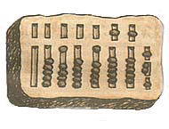
3 КОНКУРС ИНФОРМАТИКА
6. Какой российский город назван «в честь» древнейшего «компьютера»?
Олимпийская ИнфоМатика
Ответ:
Абакан, столица Республики Хакасия

Slide 25
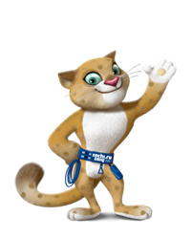
3 КОНКУРС МАТЕМАТИКА
1. Если из года проведения XXII зимних Олимпийских игр вычесть год проведения первой современной олимпиады и из результата вычесть 20, то вы узнаете, сколько комплектов медалей было разыграно в Сочи. Так сколько же?
Олимпийская ИнфоМатика
Ответ:
98 комплектов медалей

Slide 26
3 КОНКУРС МАТЕМАТИКА
2. Если сложить все цифры из года проведения Олимпийских игр в Москве и разделить результат на 10, то вы узнаете приблизительный вес факела на Сочинской олимпиаде (кг).
Олимпийская ИнфоМатика
Ответ:
Факел весил около 1,8 кг

Slide 27
3 КОНКУРС МАТЕМАТИКА
3. Определите год, в котором наша женская сборная по кёрлингу впервые приняла участие в зимней Олимпиаде.
(Подсказка: найдите четырёхзначное число, которое является числом-палиндромом и составлено только из цифр 0 и 2.)
Олимпийская ИнфоМатика
Ответ:
2002 год

Slide 28
3 КОНКУРС МАТЕМАТИКА
4. Назовите год, в котором мужской биатлон дебютировал на Олимпиаде.
? | ? | ? | ?
эта цифра является самым маленьким однозначным числом | эта цифра является самым большим однозначным числом | эта цифра является совершенным однозначным числом | эта цифра не является однозначным число
Олимпийская ИнфоМатика
Ответ:
1960 год

Slide 29
3 КОНКУРС МАТЕМАТИКА
5. Найдите чётное двузначное число, сумма цифр которого равна 12, а при делении цифры десятков на цифру единиц получается 2, и вы узнаете, сколько городов, включая город Сочи, озарил Олимпийский огонь.
Олимпийская ИнфоМатика
Ответ:
84 города

Slide 30
3 КОНКУРС МАТЕМАТИКА
6. Если число, представленное двумя последними цифрами из года Сочинской олимпиады, разделить на сумму первых двух цифр года Сочинской олимпиады, то вы узнаете номер Олимпийских игр в Антверпене в 1920 году, где впервые был представлен Олимпийский флаг
Олимпийская ИнфоМатика
Ответ:
VII Олимпийские игры

Slide 31
4 КОНКУРС-БЛИЦ «Быстрее. Выше. Сильнее»
Олимпийская ИнфоМатика

Slide 32
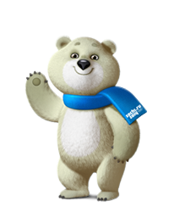
4 КОНКУРС-БЛИЦ «БЫСТРЕЕ. ВЫШЕ. СИЛЬНЕЕ»
1. Мотоцикл ехал в поселок. По дороге он встретил три легковые машины и грузовик. Сколько всего машин шло в этот поселок?
Олимпийская ИнфоМатика
Ответ:
Ни одной

Slide 33
4 КОНКУРС-БЛИЦ «БЫСТРЕЕ. ВЫШЕ. СИЛЬНЕЕ»
2. В одной семье два отца и два сына. Сколько это человек?
Олимпийская ИнфоМатика
Ответ:
3 человека

Slide 34
4 КОНКУРС-БЛИЦ «БЫСТРЕЕ. ВЫШЕ. СИЛЬНЕЕ»
3. Одно яйцо варят 4 минуты. Сколько минут нужно варить 5 яиц?
Олимпийская ИнфоМатика
Ответ:
4 минуты

Slide 35
4 КОНКУРС-БЛИЦ «БЫСТРЕЕ. ВЫШЕ. СИЛЬНЕЕ»
4. Двое ребят поделили между собой семь рублей, причем один получил на три рубля больше другого. Сколько денег досталось каждому?
Олимпийская ИнфоМатика
Ответ:
2 рубля и 5 рублей

Slide 36
4 КОНКУРС-БЛИЦ «БЫСТРЕЕ. ВЫШЕ. СИЛЬНЕЕ»
5. Что тяжелее килограмм ваты или килограмм железа?
Олимпийская ИнфоМатика
Ответ:
Одинаково

Slide 37
4 КОНКУРС-БЛИЦ «БЫСТРЕЕ. ВЫШЕ. СИЛЬНЕЕ»
6. В семье 5 сыновей и у каждого есть сестра. Сколько детей в семье?
Олимпийская ИнфоМатика
Ответ:
6 детей

Slide 38
4 КОНКУРС-БЛИЦ «БЫСТРЕЕ. ВЫШЕ. СИЛЬНЕЕ»
7. Летела стая гусей: один впереди, а два позади; один позади и два впереди; один гусь между двумя и три в ряд. Сколько было всего гусей?
Олимпийская ИнфоМатика
Ответ:
3 гуся

Slide 39
ПОДВЕДЕНИЕ ИТОГОВ
Олимпийская ИнфоМатика

